Slide 1

事件助手
Info&Event Assistant
组长：李健
组员：宋安琪、周俊，李宏晖

Slide 2

Content
Why android？
我们的点子从何而来？
Assistant 的主要功能
Assistant ‘s Highlight
Difficulties, Achievement, Schedule

Slide 3
Our idea
我们想做一个实用贴近生活的软件
不满于现在手机上简单的备忘录与事件提醒功能
需要一个贴近用户使用习惯，最大程度减少用户处理各类事件时间的软件

Slide 4
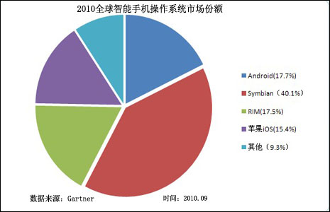
Why android？
统计数据说明一切

Slide 5
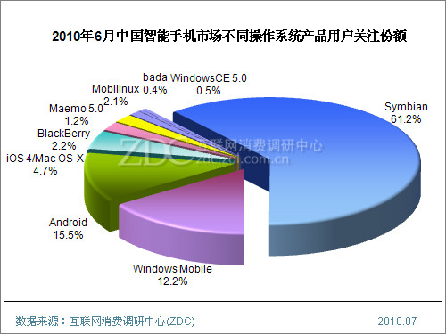
Why android？

Slide 6
Why android？
我们爱开源
从操作系统到SDK到开发工具全部开源
我们用 java
我们小组所有人学 java，我做过一个Android上的小软件
iPhone 太贵, Windows Phone 7 不靠谱
iPhone手机价格太高，iTune Store门槛高
Windows Phone 7刚刚面世，前途未卜

Slide 7
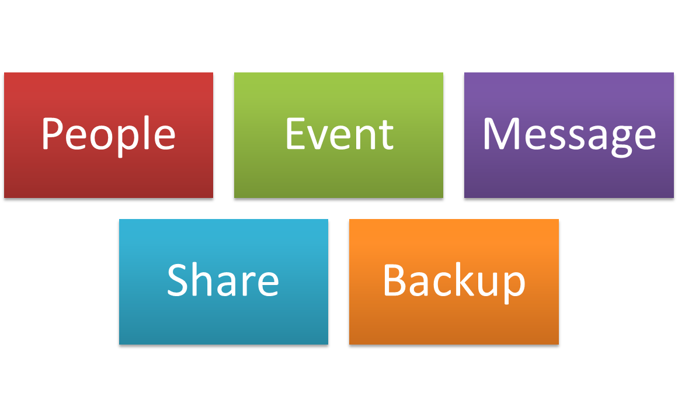
Function

Slide 8

Function
联系人从电话簿获取或用户创建
联系人拥有多项属性包括电话，这对Message很重要
联系人属于某个群组

Slide 9

Function
事件类型：生日，通知，会议，约会，节日，私人等等
并且类型可由用户扩展。
事件包含重要程度，发生时间，提醒时间，联系人，内容，
提醒方式等
让用户操最少的心，做最少的操作：
节日自动提醒，生日自动提醒，提醒时间自动设置

Slide 10

Function
通知自定义发送短信息
生日自定义发送短信息
节日自定义发送短信息
短信息采用手机内置短信息功能，或者第三方短信平台

Slide 11

Function
共享People 的数据，而非Event的数据
共享的自由度细化到每个群组，以及每个人属性
共享方式： 蓝牙，WIFI

Slide 12

Function
用户的数据比什么都宝贵，因此必须有完善的备份功能
备份以文件的形式存在，可备份在手机内存，手机储存卡上

Slide 13

Highlights
生日是一种特殊的事件，因为生日分为农历和公历两种，而传统的时间都是基于公历的，所以在生日提醒中我们将提供农历和公历两种选择。
根据不同的事件重要程度，默认提醒时间也会有差别，越重要的事情默认提醒时间会越早，以便用户有充分的时间进行准备。

Slide 14
Highlights
节日和通知的提醒功能可以调用手机短信功能向属于特定群组的联系人群发短信。
共享特定群组的联系人信息可以让朋友、同学迅速获取他人信息，避免重复输入。
联系人同步功能——将手机电话簿联系人同步到本软件中。

Slide 15
Difficulties
工作量：功能众多导致设计量，代码量，测试量大幅增加
共享：共享使用的WIFI，蓝牙等硬件不是所有手机都有的。而且使用硬件API的难度要比使用纯软件的高
数据量：手机上的操作需要注重速度。数据量增加之后，软件的处理速度，流畅性是需要考虑的问题。

Slide 16
Achievement
可以在Android 2.0以上版本使用的软件
在Android Market上发布
代码开源

Slide 17
Schedule
2010-11-1到2010-11-15 文献调研
2010-11-16到2010-11-20 理论分析
2010-11-21到2010-12-1 撰写开题报告及答辩PPT
2010-12-10到2010-12-31 完善需求分析，概要设计
2011-1-1到2011-2-1详细设计与软件框架
2011-2-2到2011-3-20代码编写，代码测试迭代过程
2011-3-21到2011-4-1发布在手机上进行使用测试
2011-4-2到2011-4-30后续工作，结题并答辩

Slide 18

The end
We appreciate your time and attention
Suggestion, Ideas, Comments strongly needed
Thank you again.

